Slide 1
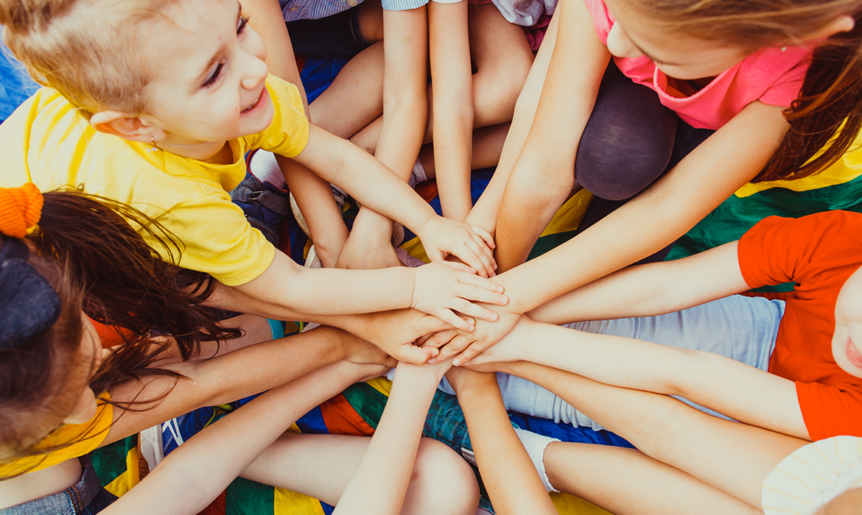
Prevencija nasilja među vršnjacima
„Budućnost bez nasilja počinje danas”

Slide 2
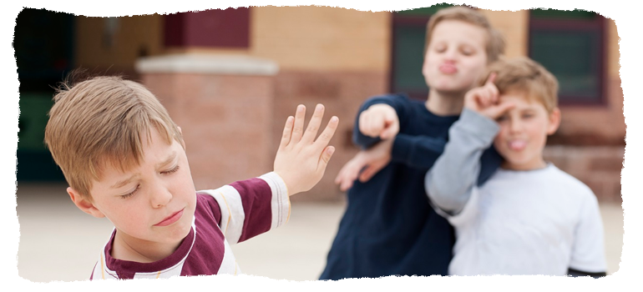
Objašnjenje problema
Vršnjačko nasilje uključuje psihičko i fizičko nasilje. Obično se slabiji od sebe napadaju, vrijeđaju, ismijavaju, tuku, otimaju, im se stvari, a napadači time demostriraju društvu kako su moćni i hrabri.
Vršnjačko nasilje je neželjeno, agresivno ponašanje prema djeci ili tinejdžerima istog ili različitog uzrasta.

Slide 3
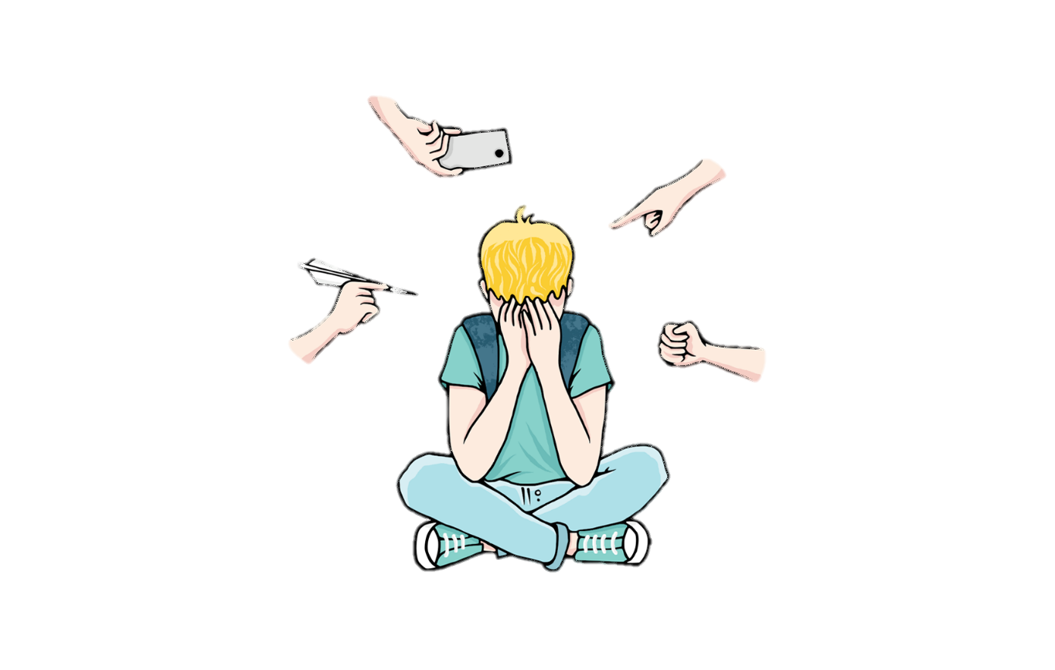
Vrste nasilja
FIZIČKO NASILJE: Kada neko fizički ozljeđuje drugu osobu.
VERBALNO/EMOCINALNO NASILJE:
Kada se koriste pogrdne, uvredljive riječi, prijetnje, ismijavanje, ruganje ili omaložavanje s ciljem povrede nečijih osjećanja. Ovde spadaju i uvredne na rasnoj, etničkoj, spolnoj, rodnoj i religijoznoj osnovi.

Slide 4
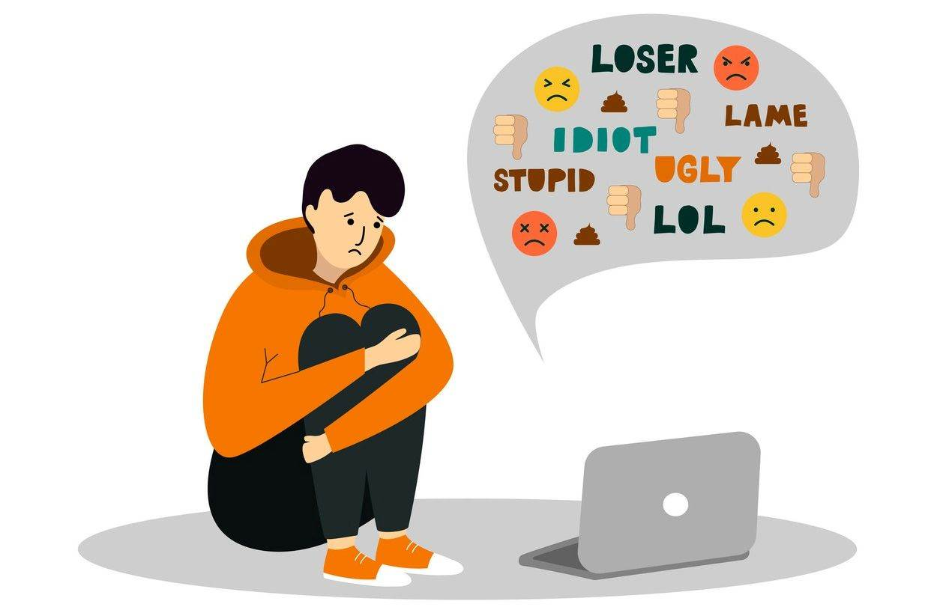
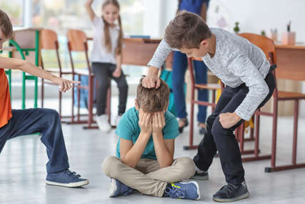
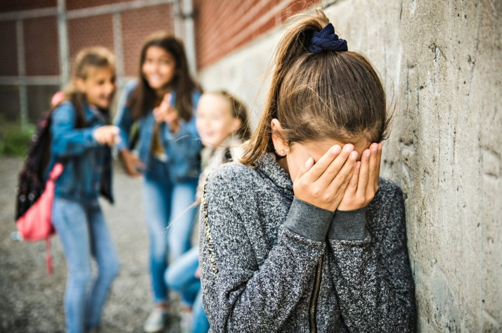
INTERNET NASILJE/CYBERBULLYING: Ovo je nasilje koje se vrši putem interneta, telefon, društvenih mreža.
SOCIJALNO/DRUŠTVENO NASILJE: Ogovaranje, širenje glasina i laži o nekoj osobi s ciljem njene izolacije iz društva.
EKONOMSKO NASILJE: Pod ovim nasiljem podrazumjeva se iznuda novca, krađa novca i/ili stvari.

Slide 5
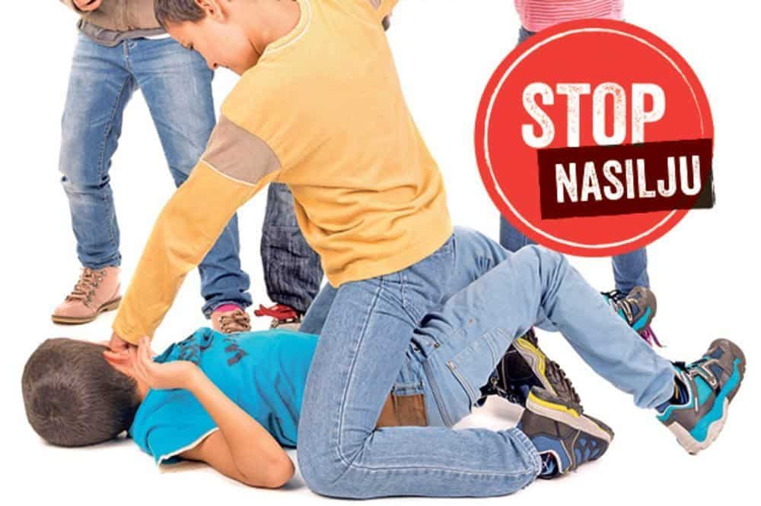
Djeca koja su žrtve nasilja često nikom ne govore o problemu s kojim su suočeni, jer ih je sram vlastite slabosti i nemogućnosti da se obrane ili se boje prijetnji nasilnika: ponekad se boje da će umiješanost odrasle osobe u ovaj problem izazivati još više nevolja.

Slide 6
Šta učiniti ako je Vaše dijete izloženo nasilju u školi?

Slide 7
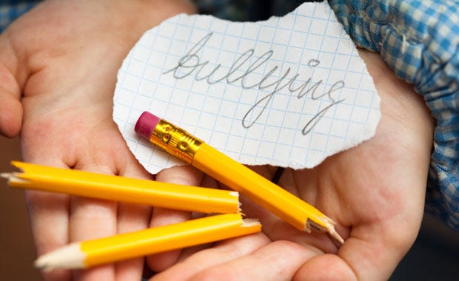
ZNAKOVI ZLOSTAVLJANJA
Dijete dolazi kući u poderanoj odjeći ili pokidanih knjiga
Ne druži se s prijateljima iz razreda niti ima „najboljeg“ prijatelja, druga djeca ga/je ne pozivaju na druženje.
Ne želi ići u školu
Ima napade lošeg raspoloženja
Mijenja put kojim ide iz škole i u školu
Ima sve lošiji uspjeh u školi
Traži više novca ili krade novac iz kuće...

Slide 8
Ostanite smireni i strpljivi: vjerujte djetetu i slušajte ga: otvoreno razgovarajte o tome što se dogodilo: postavljajte pitanja, ali činite to oprezno.
Pokažite djetetu da Vam je stalo do njega i do toga da uspješno riješi problem: ne govorite ništa što bi moglo povećati osjećaj straha ili usamljenosti kod djeteta: važno je da dijete zna da ima pravo na zaštitu te da se ima kome obratiti.
Ohrabrite djete i recite mu da je postupilo dobro kada se obratilo Vama za pomoć.

Slide 9
Ne poduzimajte nikakve ‘korake’ prije nego što ste o tome razgovarali s djetetom;
roditelji ponekad zbog uzbuđenosti reagiraju emotivno i naglo, na način koji još više pogorša stanje kod djeteta
(Npr. roditelj se obračuna sa zlostavljačem koji je omiljen u razredu. Druga se djeca zbog toga više ne žele družiti sa zlostavljanim djetetom.)

Slide 10
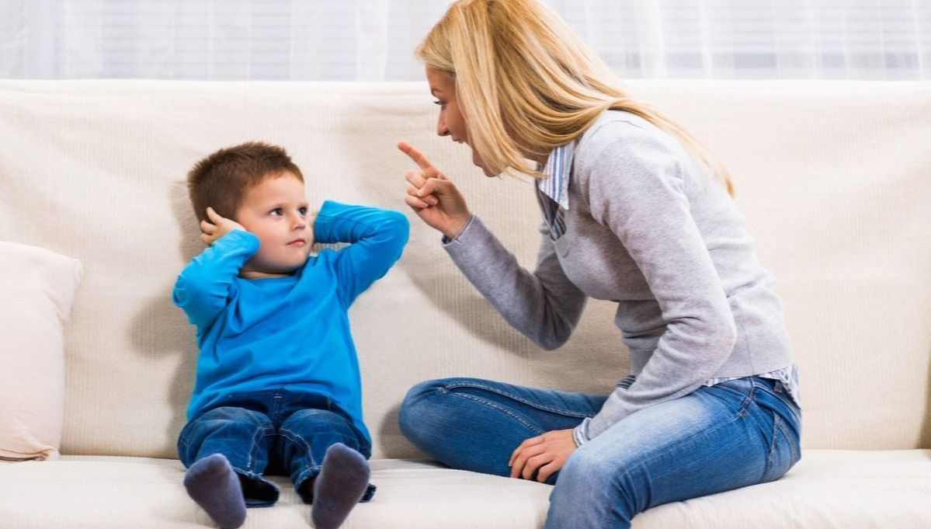
Ne obećavajte ništa što ne možete ispuniti; (Npr. ne obećavajte djetetu da nikome nećete reći za problem.)
O događaju obavijestite razrednicu i/ili osobu iz stručnog tima škole; ispričajte detaljno što se dogodilo i koliko je trajalo; pitajte što će škola poduzeti i dogovorite ponovni sastanak
– SURAĐUJTE SA ŠKOLOM!!!
Ako ste primijetili da je Vaše dijete češće izloženo nasilju, pokušajte dogovoriti s razrednicom da dijete smjesti u klupu s djetetom koje je dobar prijatelj kako bi Vaše dijete naučilo kako se družiti s drugima, ali i kako se zauzeti za sebe i pri tom nikoga ne povrijediti.

Slide 11
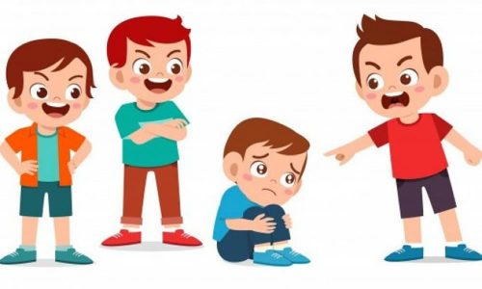
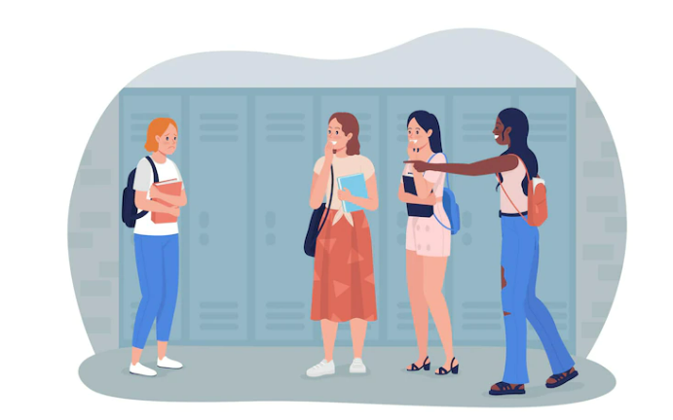
Pomozite djetetu da shvati zašto je nasilnik to činio; treba shvatiti da nije krivo za ono što mu se događalo;
ako je Vaše dijete bilo čime izazvalo agresiju nasilnika, upozorite ga na to.
Ako dijete pati od ozbiljnijih problema nakon što je bilo izloženo nasilju, potražite pomoć stručnjaka.
Ne potičite dijete na fizičko osvećivanje (Samo ti njega udari! Vrati mu!)

Slide 12
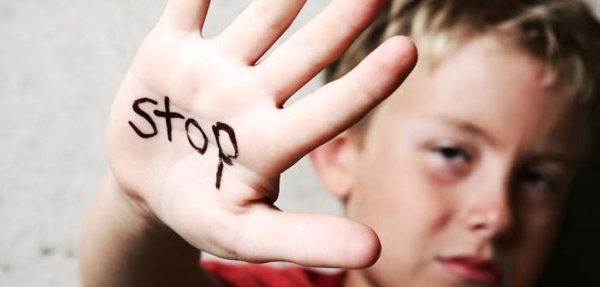
Ponašati se hrabro.
Čak i kada smo jako uplašeni jer nam netko prijeti, korisno je ponašati se hrabro: podignuti glavu, uspravno hodati i gledati osobu u oči.
Ignorirati nasilnika.
Djetetu je potrebno objasniti da nasilnik upravo želi njegovu reakciju
Zauzeti se za sebe.
Djetetu je potrebno objasniti da nasilniku treba reći "ne", a zatim mirno otići.

Slide 13
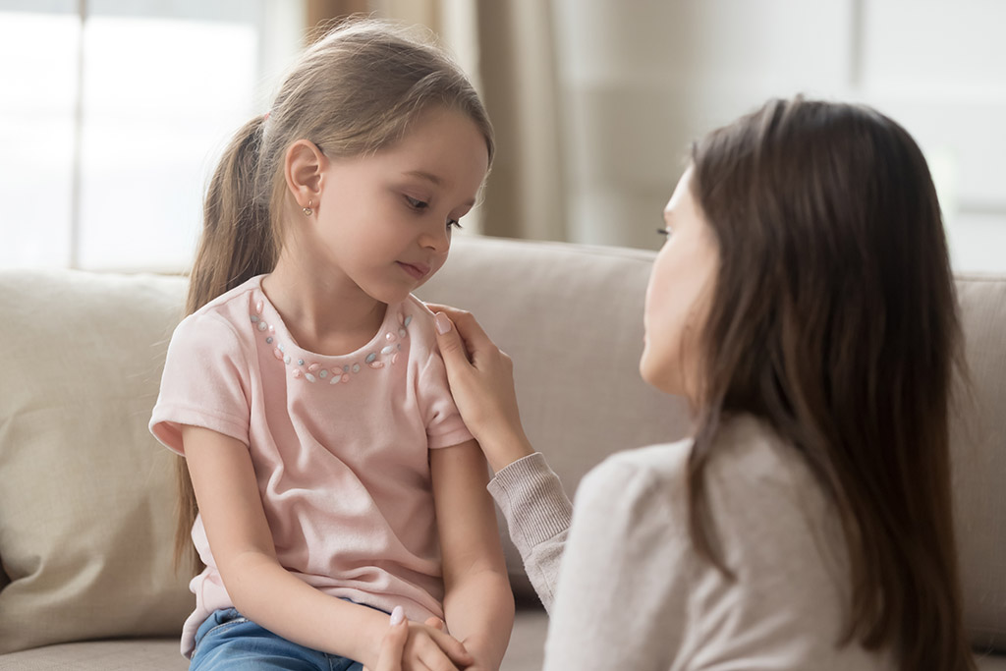
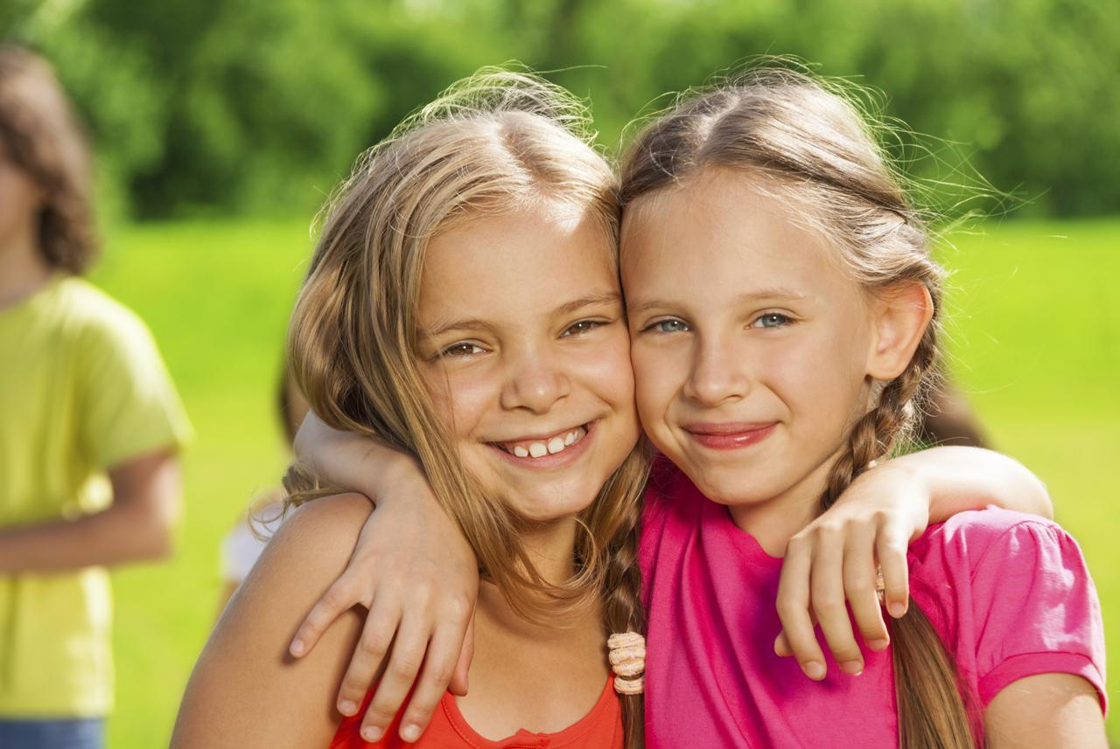
Povjeriti se odrasloj osobi.
Djeca često smatraju da bi povjeravanje odrasloj osobi bilo tužakanje. Potrebno je objasniti što je tužakanje a što je traženje pomoći: tužakanje je kad govoriš što je netko učinio da bi mu nanio zlo. Dijete treba imati osjećaj sigurnosti i povjerenja prema odraslim osobama.
Povjeriti se prijateljima i potražiti pomoć.
NIKADA ne uzvraćati na nasilje nasiljem jer to nasilnik i želi. Netko bi mogao biti i ozlijeđen.

Slide 14
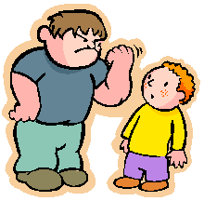
Što učiniti ako je Vaše dijete nasilno?
Ako ste primijetili da je vaše dijete nasilno prema suučenicima, mlađoj djeci drugima, važno je odmah reagirati i dijete poučiti nenasilnim metodama rješavanja sukoba, zadobivanja pažnje, sklapanja prijateljstava i dr.
Sjetite se da su nasilna djeca u starijoj dobi češće počinitelji kaznenih djela.

Slide 15
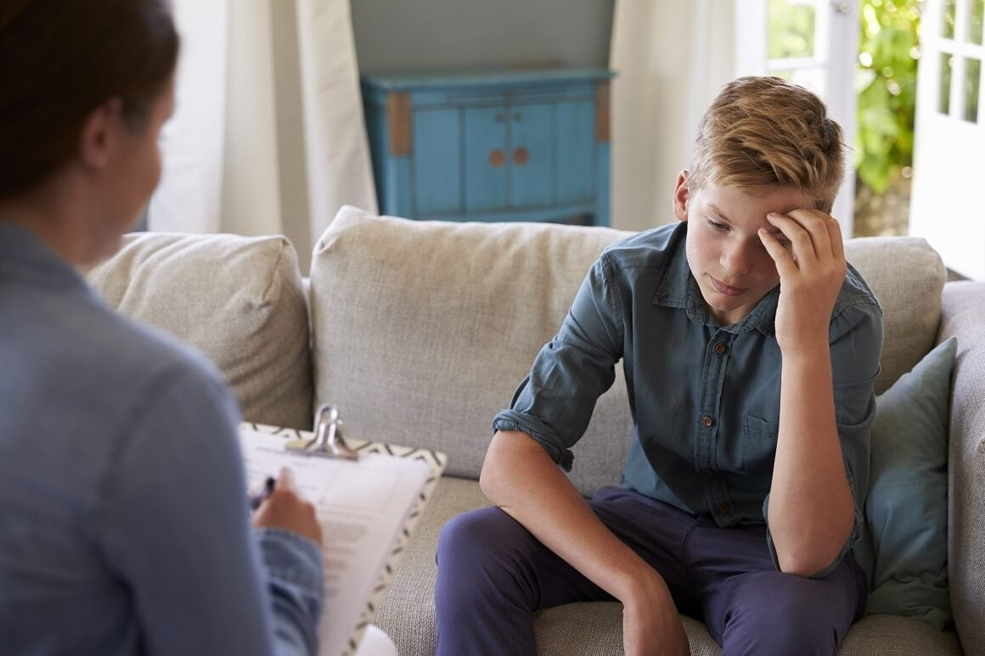
Ne tražite opravdanje za djetetovo nasilno ponašanje.
Tražite od djeteta da vam detaljno ispriča što se dogodilo.
Pitajte ga što je svojim ponašanjem željelo postići.
Pitajte da Vam kaže što je bilo loše u tom ponašanju.
Predložite djetetu da se stavi u cipele svoje žrtve. Kako se ona osjećala?

Slide 16
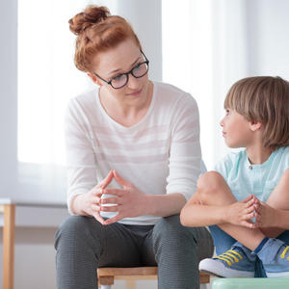
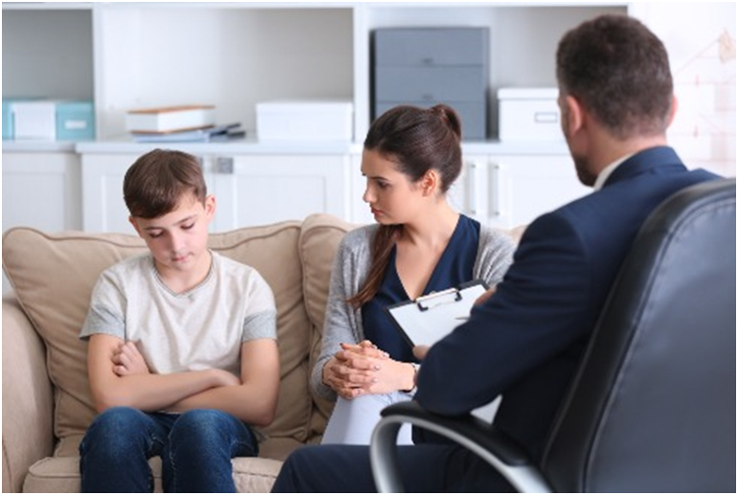
KAO PRVI KORAK U RJEŠAVANJU PROBLEMA NASILJA:
U NJEŽNOM RAZGOVORU S DJETETOM DOZNATI ŠTO MU SE DOGODILO, TKO JE BIO UKLJUČEN, GDJE I KADA SE DOGODILO NASILJE, TKO JE JOŠ TO VIDIO
MOŽETE ZABILJEŽITI SVE ŠTO STE DOZNALI

Slide 17
DALJI KORACI:
KADA VAM SITUCIJA POSTANE JASNA, TE SA SVOJIM DJETETOM DOGOVORITE KAKO BI TREBALO POSTUPATI, KONTAKTIRAJTE UČITELJA VAŠEGA DJETETA
UPOZNAJTE GA S POJEDINOSTIMA KOJE STE USTANOVILI
ZABILJEŽITE ŠTO JE ŠKOLA ODLUČILA PODUZETI TE DOGOVORITE PONOVNI SUSRET NA KOME ĆETE BITI OBAVIJEŠTENI ŠTO JE PODUZETO I ŠTO VAM SAVJETUJU
U DOGOVORU S UČITELJEM UKLJUČITE ŠKOLSKOG PEDAGOGA ILI PSIHOLOGA U RJEŠAVANJE PROBLEMA NASILJA

Slide 18
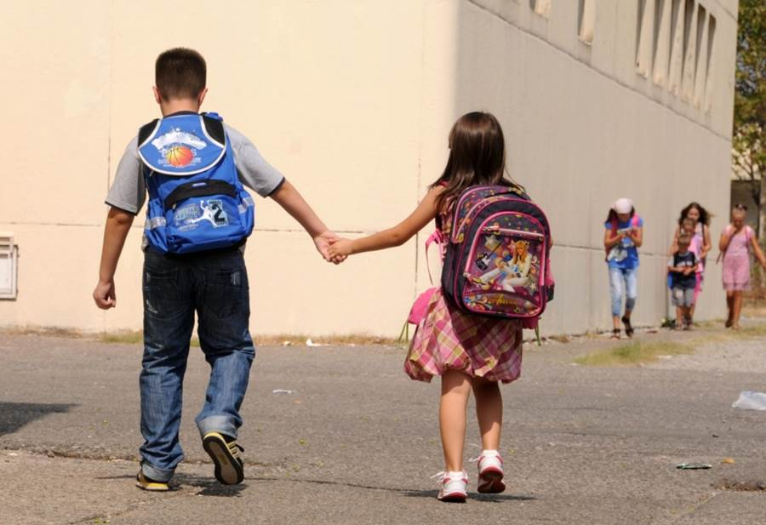
NEKOLIKO PRIJEDLOGA O PREVENCIJI NASILJA:
Na putu od kuće do škole i obrnuto neka vaše dijete po mogućnosti ide s drugom djecom
Ukoliko vaše dijete teže sklapa prijateljstva, ohrabrujte ga da se što više druži s drugom djecom. Pozovite u goste njegove školske prijatelje.
Jačajte djetetovo samopoštovanje
Dijete treba znati da o nasilju ne smije šutjeti, nego treba zatražiti zaštitu roditelja i učitelja

Slide 19
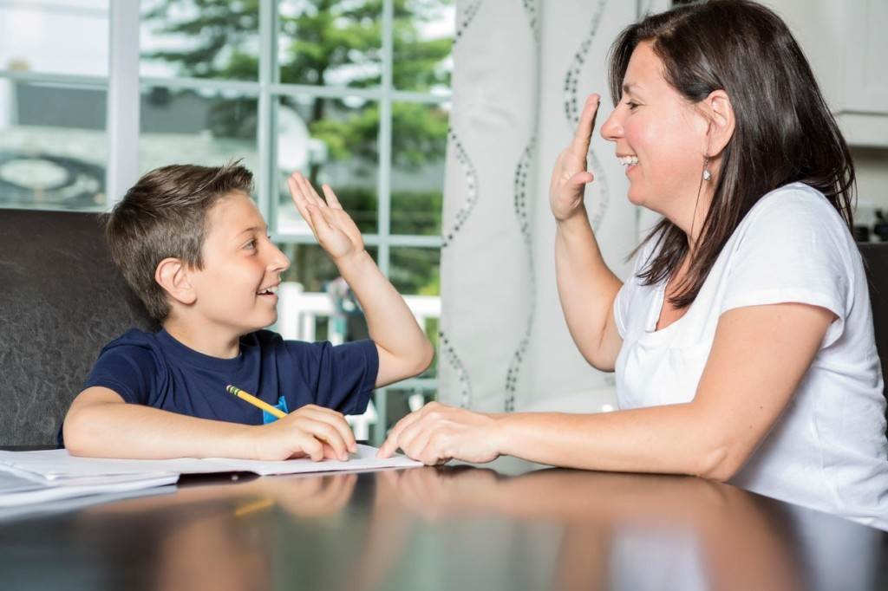
RODITELJI TREBAJU U SVOME ODGAJANJU:
PRUŽITI DJECI OSJEĆAJ SIGURNOSTI I POVJERENJA
REDOVNO RAZGOVARATI S DJECOM I SLUŠATI ŠTO IM DJECA GOVORE
RAZVIJATI KOD DJECE OSJEĆAJ SAMOPOŠTOVANJA
RAZVIJATI SOCIJALNE VJEŠTINE

Slide 20
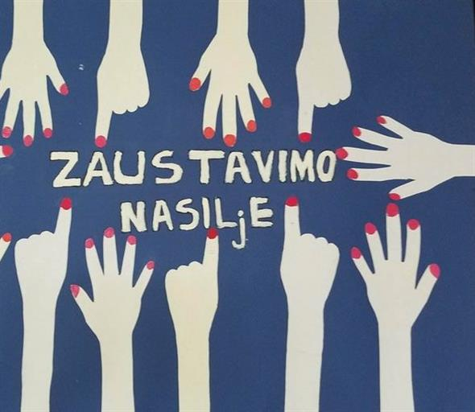
ZAJEDNIČKA NASTOJANJA RODITELJA I UČITELJA PRIDONIJET ĆE RJEŠAVANJU PROBLEMA NASILJA MEĐU DJECOM.

